Slide 1
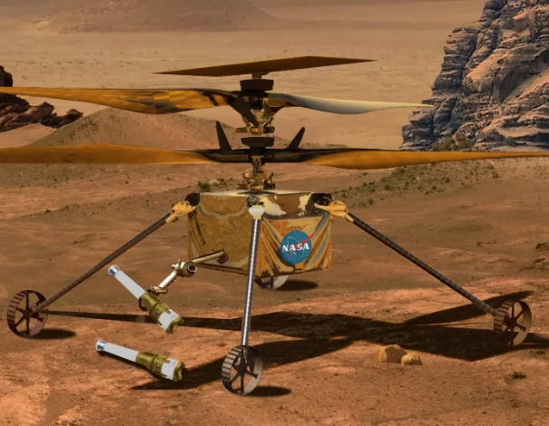
ГВИНТОКРИЛИ НА МАРСІ
Володимир Ластовецький
Вихованець гуртка «Астрономія» Вінницького ОЦТТУМ
учень 5 класу ВФМЛ №17
Науковий керівник:
Почапська Надія Іванівна
керівник гуртка «Астрономія» Вінницького ОЦТТУМ

Slide 2

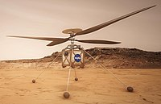
Тема: «Гвинтокрили на Марсі»
Вінницький обласний центр технічної творчості учнівської молоді
Роботу виконав:
Ластовецький Володимир Павлович,
гуртківець Вінницького ОЦТТУМ, учень 5 класу «ВФМЛ №17».
Науковий керівник:
Почапська Надія Іванівна,
керівник астрономічного гуртка Вінницького ОЦТТУМ
Мій
постер
Мета роботи: ознайомитись з місією МАРС 2020 та дослідити поверхню Марса, геологічних процесів на ньому, оцінку його минулої населеності і потенціалу для збереження біологічних ознак матеріалів.
Об’єкт дослідження: планета Марс, Марсохід «Персеверанс», Гвинтокрил «Інджін'юіті».
Результати роботи:
Опрацьовано та проаналізована багато інформаційних ресурсів щодо місії Марс2020;
Детально визначено потужності, характеристики та досягнення марсоходу та гвинтокрилу;
Підготовлено ознайомчу презентацію.
ВИСНОВКИ:
Вчені отримали надзвичайно цінні мультимедійні дані та в перспективі характеристики поверхні Марса, що дозволить встановити чи було на планеті життя;
Створено потужний фундамент щодо перспективних досліджень поверхні Марсу завдяки досить простим рішенням у вигляді марсоходу та гвинтокрила.

Slide 3

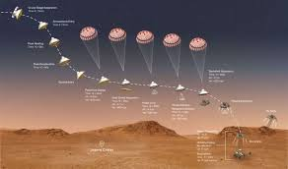
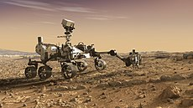
Місія Марс 2020
Це місія дослідження Марса за програмою НАСА.
Вона передбачала доставку на Червону планету марсоходу «Персеверанс»
Запуск здійснено 30 липня 2020 року, посадка відбулася 18 лютого 2021 року у кратері Єзеро.
Примарсіанення
Місія призначена для дослідження поверхні Марса та геологічних процесів на ньому,
оцінку його минулої населеності і потенціалу для збереження біологічних ознак матеріалів.
Марсохід «Персеверанс» має капсули для зразків, які він збирає під час руху планетою.
Зразки планують відправити на Землю за допомогою окремих місій, таких як Mars Sample Return Mission.
Марсохід «Персеверанс» створений на основі існуючого марсохода «К’юріосіті»

Slide 4


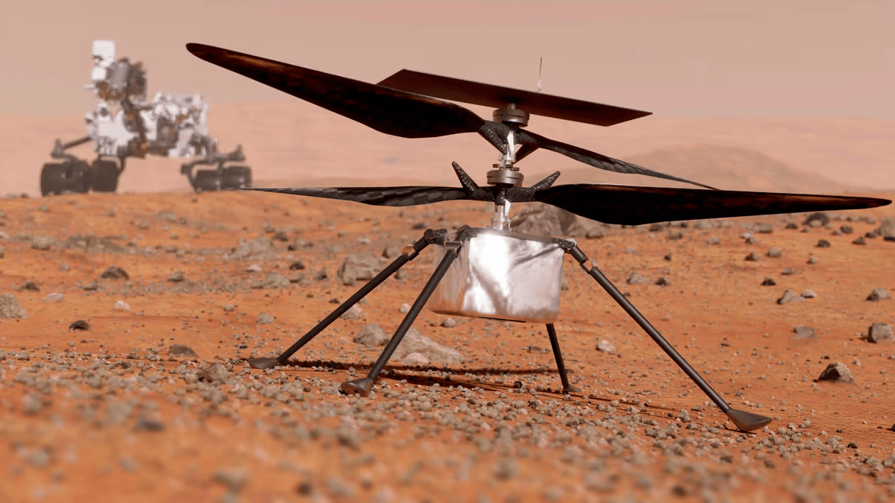
Гвинтокрили на Марсі
Розповідаю про місію Марс – 2020,
про марсохід Персеверанс та роботизований гвинтокрил «Інджін'юіті»,
про конструкцію цього гвинтокрила,
систему його зльоту та посадки,
про його участь в роботі марсоходу «Персеверанс».
Гвинтокрил «Інджін'юіті» здійснив 72 успішних польоти над Марсом.
Під час останнього пошкодив один із гвинтів і надіслав фото зламаного крила.

Slide 5


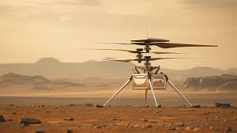
Роботизований ґвинтокрил «Інджін’юіті»
Це — ґвинтокрил-розвідник.
Він використовувався для тестування технології польотів на Марсі.
Здійснив п'ять польотів впродовж 30-денного тесту на ранніх стадіях місії.
Кожен політ тривав не більше 3 хвилин на висоті від 3 до 10 метрів над поверхнею.
Ґвинтокрил здійснював польоти навіть на відстань до 600 метрів за один виліт.
Він використовував автоматичне керування і комунікував із ровером після кожного польоту.
НАСА буде використовувати конструкцію гвинтокрила для майбутніх місій.
Інджін'юіті» шукає цікаві місця для дослідження їх ровером

Slide 6
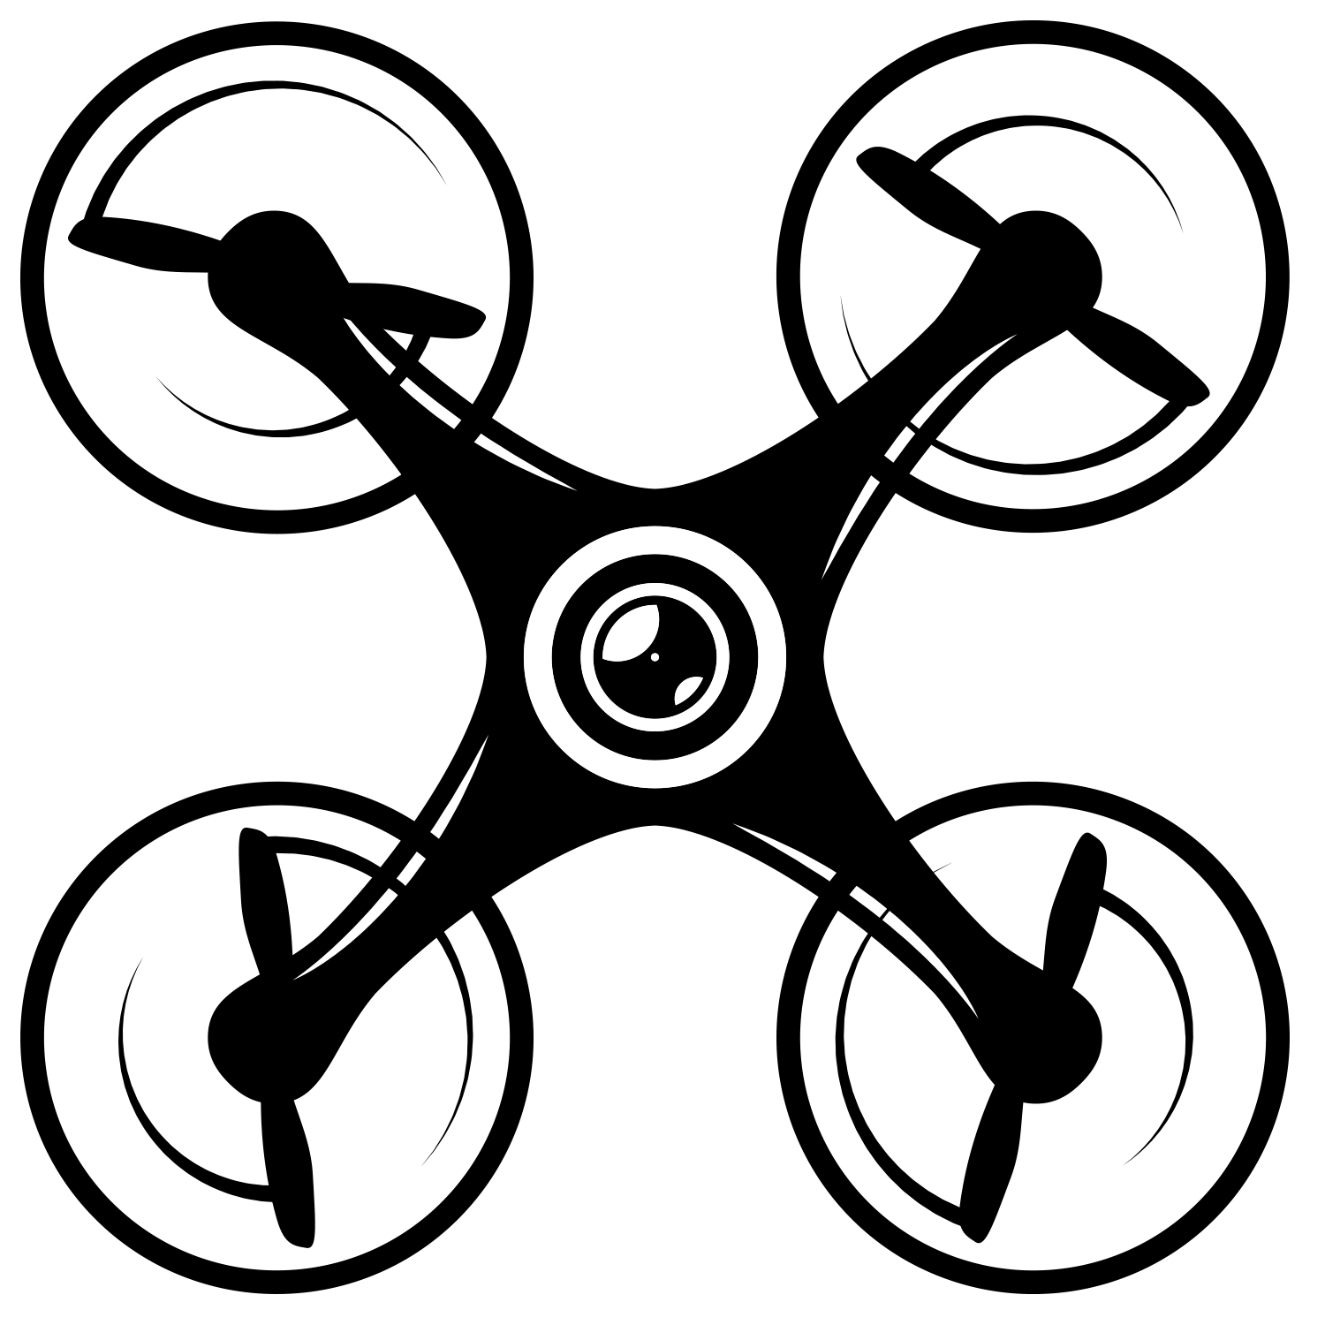
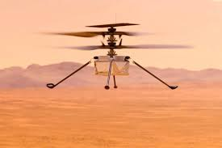
Конструкція гвинтокрила
«Ingenuity» збудований для перевірки здатності до безпечного польоту, а також для забезпечення картографування та орієнтації.
Його дослідження надасть більше інформації для побудови безпечних маршрутів майбутніх місій,
допоможе у пошуках цікавих місць для дослідження.
Дрон використовує співвісні гвинти діаметром 110 см.
Його корисне навантаження складається: з камери з високою роздільною здатністю для навігації, приземлення і вивчення поверхні,
а також системи комунікації з марсоходом.
Маса «Ingenuity» складала 1800 грамів.
Інджін'юіті в польоті

Slide 7
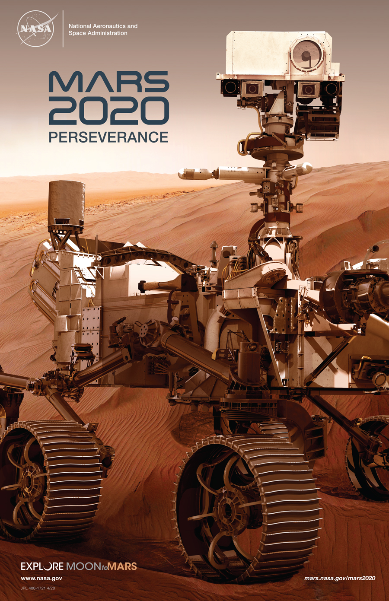
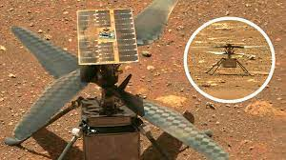
Участь гелікоптера Ingenuity в місії Марс 2020
Свій перший випробувальний політ на Марсі «Ingenuity» здійснив 19 квітня 2022 року,
а 14 квітня 2023 року - ювілейний 50–ий.
Цей вертоліт став першим літаючим апаратом, запущеним на іншій планеті.
20 вересня 2023 року він встановив новий рекорд висоти польоту над поверхнею Червоної планети
- 20 метрів.
Найбільшу відстань Ingenuity подолав під час горизонтального польоту у квітні 2022 року —
704 метри.
Найдовше вертоліт перебував у повітрі в серпні 2021 року —
169,5 секунд.
Марсохід «Персеверанс
Гвинтокрил «Інджін’юіті

Slide 8
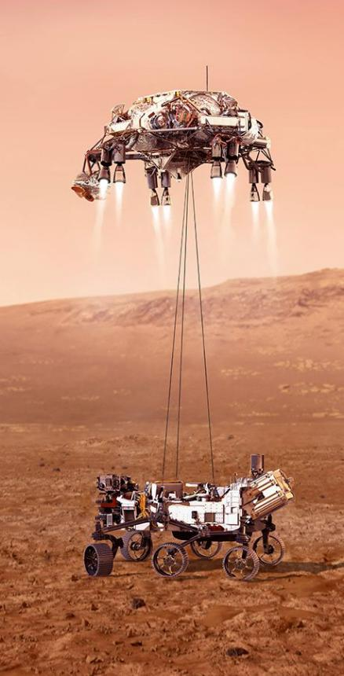
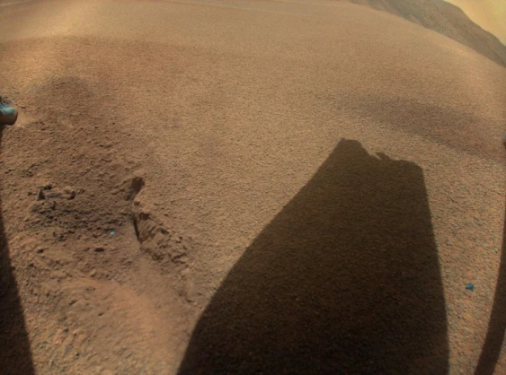
Останній політ «Інджін'юіті»
18 січня 2024 року під час 72-го вильоту перший у світі літаючий апарат, який здійснював польоти на іншій планеті, зазнав ушкодження однієї з лопатей несучого гвинта і більше ніколи не зможе злетіти.
Існує припущення, що ця лопать постраждала під час приземлення вертольота.
Тоді апарат піднявся вгору на висоту 12 метрів,
висів у повітрі 4,5 секунди,
а потім почав знижуватися.
На висоті 1 метр над поверхнею Марса, зв’язок з ним був втрачений.
Наступні дані і зображення, які передав Ingenuity на Землю, показали, що сталася аварія
Зламане крило гвинтокрила

Slide 9
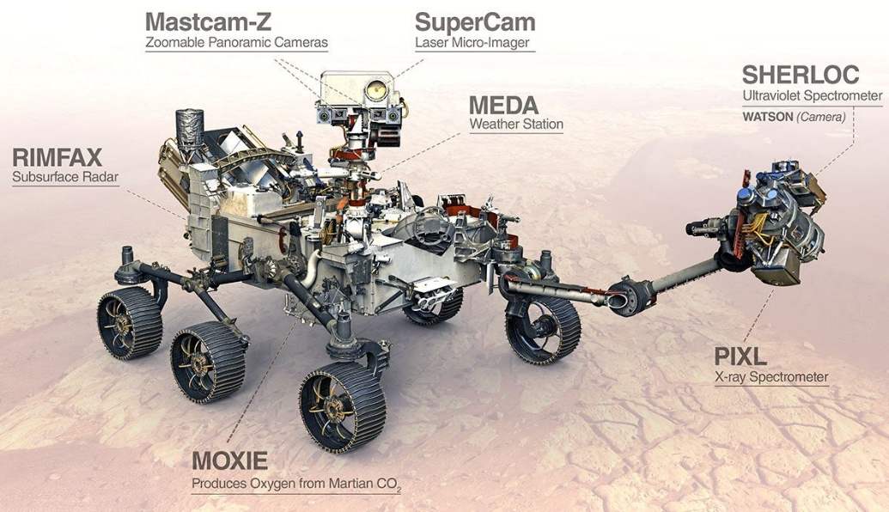
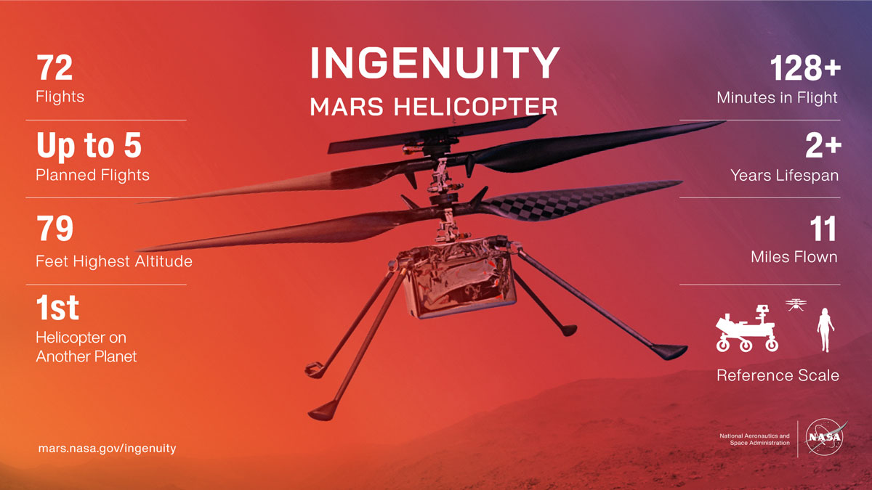
Значення «Інджін'юіті»
Нові вертольоти на Марсі є найважливішими складовими місій з доставки зразків місцевого ґрунту на Землю.
Інженери NASA на Землі протестували лопаті із вуглецевого волокна для марсіанських гелікоптерів наступного покоління.
Наступні гелікоптери будуть кращими, ніж Ingenuity, і відіграватимуть важливу роль у місії Mars Sample Return, у межах якої зразки марсіанського ґрунту будуть доставлені на Землю на початку 2030-х років.
Гвинтокрили повинні будуть зібрати спеціальні ємності з марсіанською породою і доставити їх до посадкового модуля,
звідки ті відправляться на маленькій ракеті на орбіту Марса.
Там зразки забере космічний апарат і доставить їх на Землю.
Нові гелікоптери будуть відрізнятися за конструкцією
від Ingenuity.
Вони матимуть комплект із чотирьох коліс, щоб під'їхати до ємності зі зразком на поверхні Марса та забрати її.

Slide 10
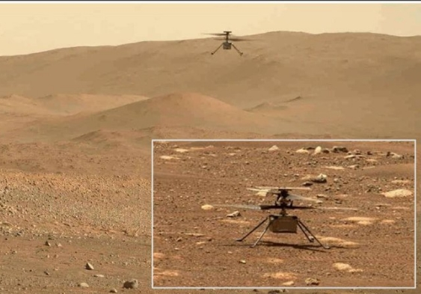
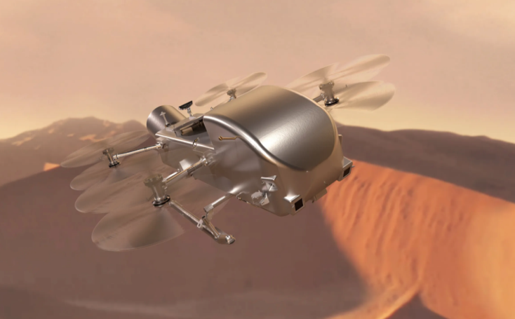
Ingenuity зламаний, але не скорений! Він отримав нове завдання
Кожен день він буде прокидатися, активувати бортові компʼютери, перевіряти свої сонячні панелі, фотографувати поверхню та збирати дані про температуру.
Памʼяті йому вистачить ще років на 20 , якщо його ще раніше не заместе марсіанським пилом.
Сподіваємось , що згодом зібрані ним дані будуть передані наступним місіям, які відправлять їх на Землю
Запуск дрона Dragonfly для дослідження Титана, супутника Сатурна, заплановано на липень 2028 року
Не скорений!
Очікується, що Дрон прибуде на Титан у 2034 році ,
протягом 32-місяців пройде понад 173 км.
Dragonfly, буде :
досліджувати хімічні процеси необхідні для розвитку життя на Титані.
Він облетить «перспективні місця» на Титані, щоб встановити придатність і можливі ознаки минулого життя.
Dragonfly

Slide 11


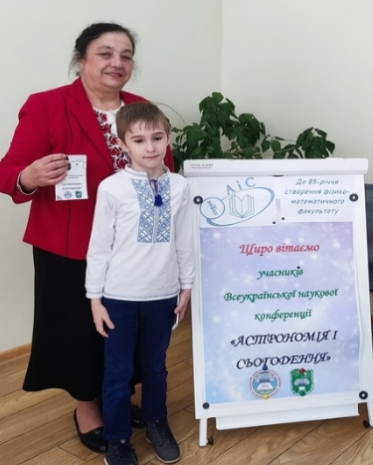
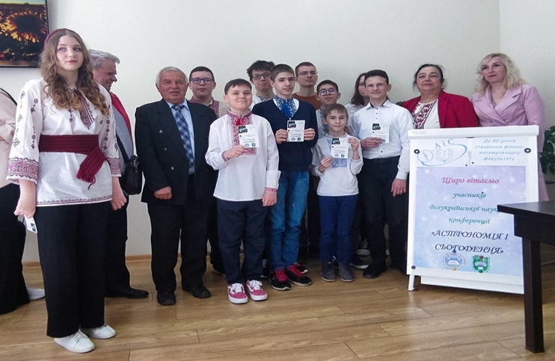
12-та Всеукраїнська наукова
конференція "Астрономія і сьогодення"
12 квітня 2024 року я представив свій проєкт на
Всеукраїнській науковій конференції «Астрономія і сьогодення» у ВДПУ
Як свідчить сертифікат, матеріали конференції,
а значить і моєї доповіді, опубліковані у збірнику наукових праць.
Ознайомитися з нею можна на сторінках 86-91 за покликанням: https://sites.google.com/site/metfizika/konferenciie/astronomia-i-sogodenna?authuser=0

Slide 12
Для перевірки засвоєного матеріалу:
ВІКТОРИНА ПРО МІСІЮ МАРС 2020
1. В якому році стартувала місія
на Марс з гвинтокрилом?
А. 2015.
Б. 2023.
В. 2020.
2. Хто був організатором місії на Марс?
А. SpaceX.
Б. NASA.
В. NATO.
3. Скільки по часу тривав політ до Марсу?
А. Не більше 1 року.
Б. Від 1 до 2 років.
В. Від 2 до 3 років.
4. Як називався марсохід, з якого злітав гелікоптер?
А. К‘юріосіті.
Б. Персеверанс.
В. Марс-5.
5. Як називається перший гелікоптер, що літав на Марсі?
А. Ingenuity.
Б. Houston.
В. MarsOn.
6. Скільки польотів виконав цей гвинтокрил?
А. Менше 50.
Б. Від 50 до 75.
В. Від 75 до 100.

Slide 13
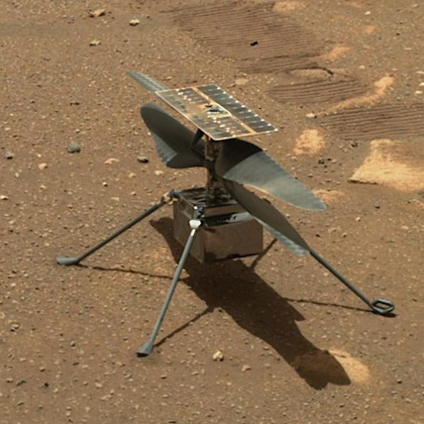
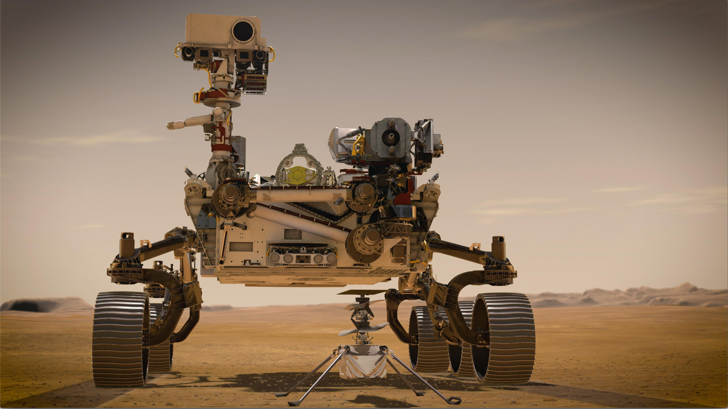
ДЯКУЮ ЗА УВАГУ! Прошу задавати питання.
Таблиця правильних відповідей на запитання вікторини
1 | 2 | 3 | 4 | 5 | 6
В | Б | А | Б | А | Б
Perseverance
Ingenuity

Slide 14
СПИСОК ВИКОРИСТАНИХ ДЖЕРЕЛ
Ігор Сікорський. URL: https://www.google.com/search?q=ігор+сікорський
Марс 2020. URL: https://uk.wikipedia.org/wiki/Марс_2020
Персеверанс (марсохід). – Режим доступу. URL: https://uk.wikipedia.org/wiki/Персеверанс_(марсохід)
Ingenuity. URL: https://uk.wikipedia.org/wiki/Ingenuity
Гвинтокрил Ingenuity від NASA здійснив свій 53-й політ на Червоній планеті після майже тримісячної перерви. URL: https://Space.com
Марсіанський гелікоптер NASA Ingenuity під час успішного 54-го польоту на Червоній планеті зробив нові світлини. URL: https://acc.cv.ua/news/storystorynka/tehnologichno/gelikopter-nasa-zrobiv-novi-foto-marsa-95890
Кінець історії. Вертоліт NASA на Марсі здійснив останній політ і вийшов із ладу. URL: https://www.space.com/nasa-ingenuity-mars-helicopter-mission-ends

